Slide 1
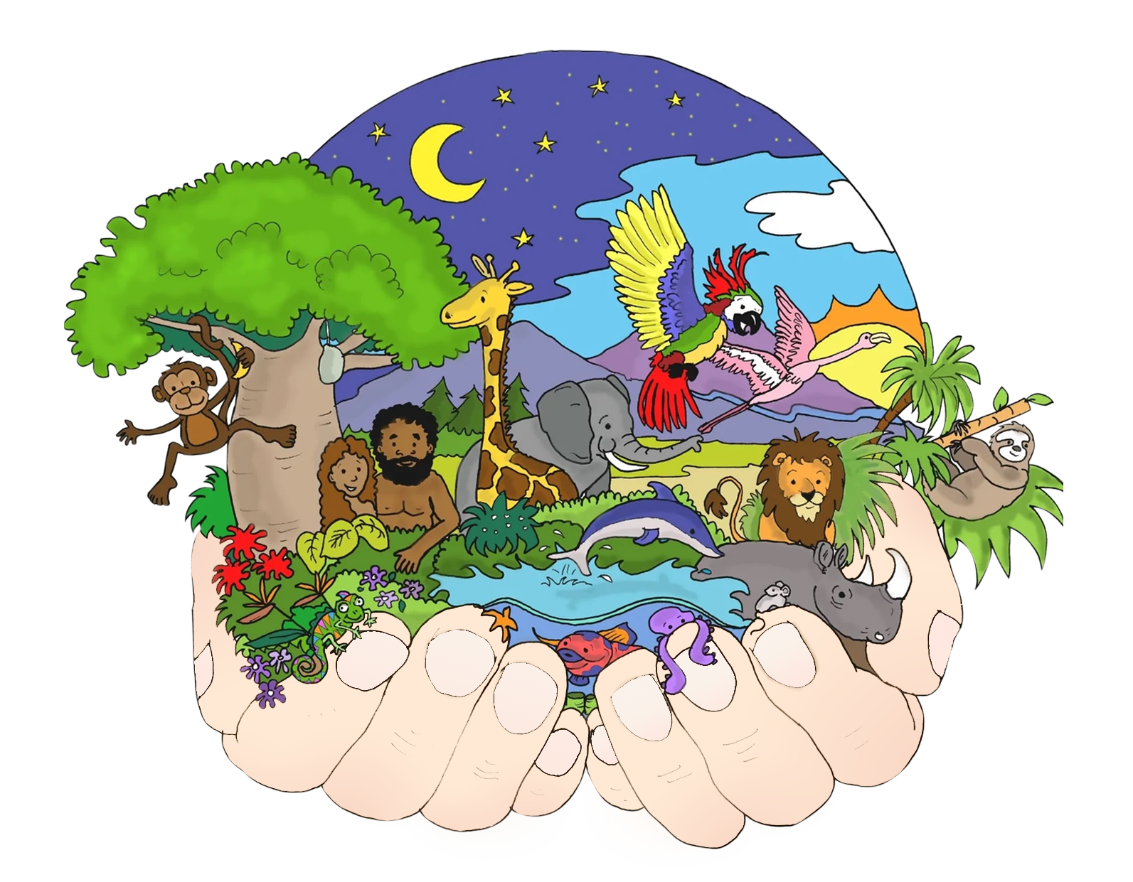

上帝存在吗？
罗马书1:20
第1课
Notes:
引起动机――猜玩具
▇ 教学器材：一个玩具、一个装玩具的器具、几颗小糖果
1. 老师提前把玩具放进盒子里，例如把一个飞机模型放进一个纸盒里。
2. 告诉学生盒子里有一个玩具，请学生猜（若必要，适当给提示）；
猜中的奖励一颗糖果。

Slide 2
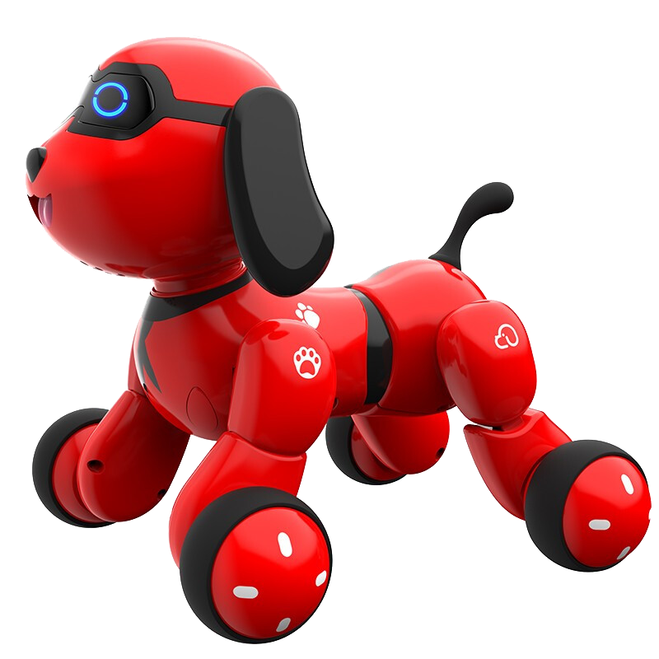
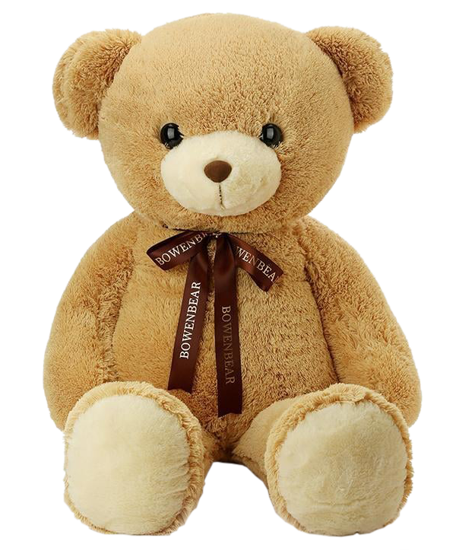
玩具是从哪里来的？ （ ）
盘古鼻孔里的气呼出来的。
圣诞老人用魔法变出来的。
自然界的灰尘和泥土随机瞎碰出来的。
人类用智慧制造出来的。
D
Notes:
【完成之后，老师把玩具拿在手中，问：】这个玩具是从哪里来的？
A. 盘古鼻孔里的气呼出来的。
B. 圣诞老人用魔法变出来的。
C. 自然界的灰尘和泥土随机瞎碰出来的。
D. 人类用智慧制造出来的。
答案肯定是（P 击） D，玩具是被聪明的人类设计出来的。

Slide 3
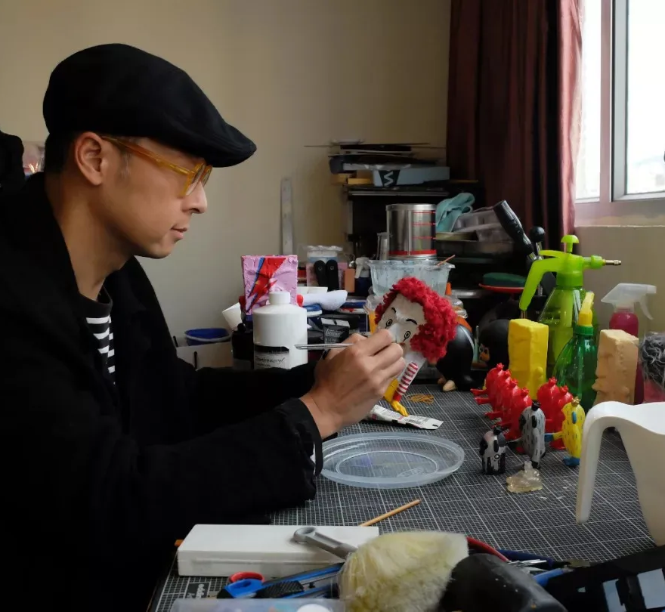
Notes:
我们不用知道这个玩具到底是哪位设计师设计的，但我们看到这个玩具，就知道这个玩具的背后肯定有一位玩具设计师。
现在让我们放眼观察一下周围的事物：

Slide 4
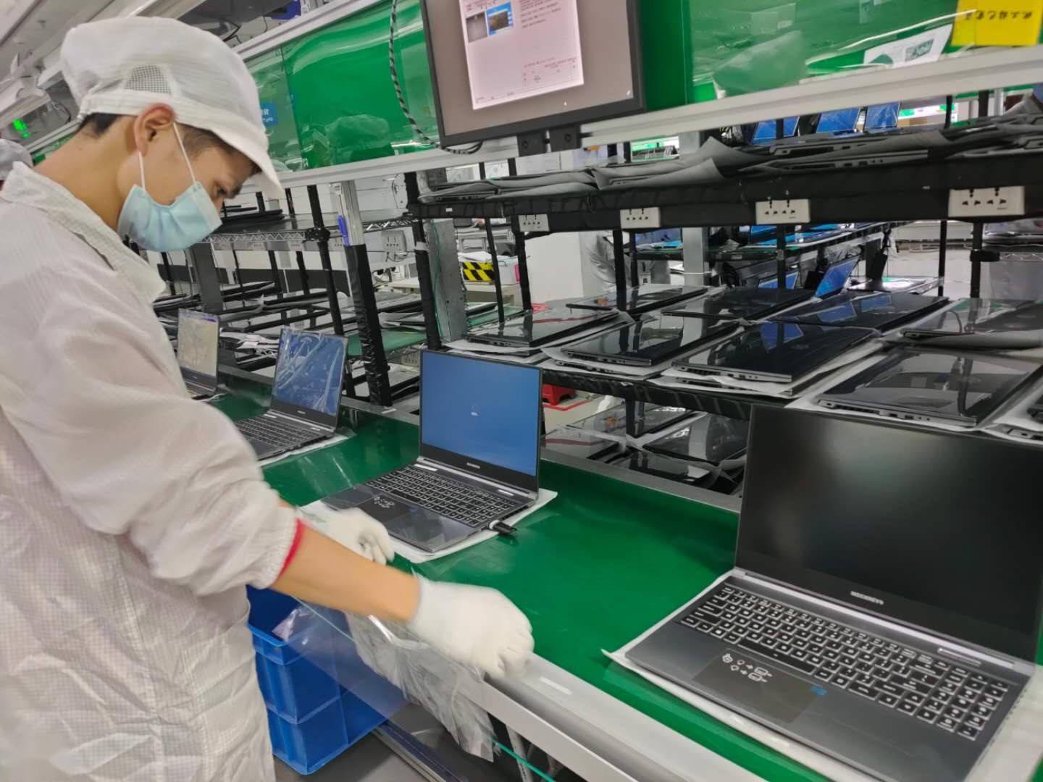
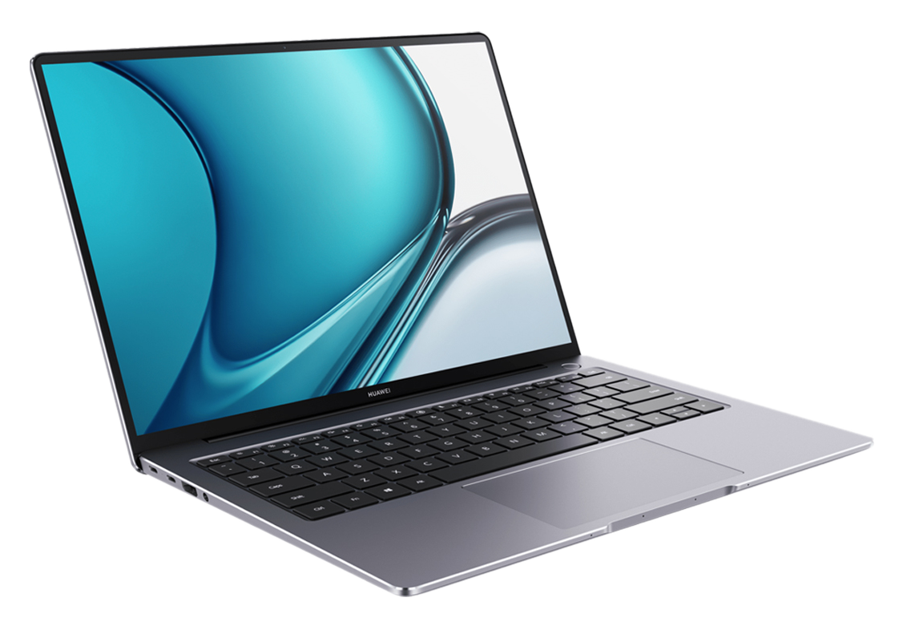
Notes:
看到一台电脑，我们可以知道（P 击）电脑的背后有电脑制造商。

Slide 5
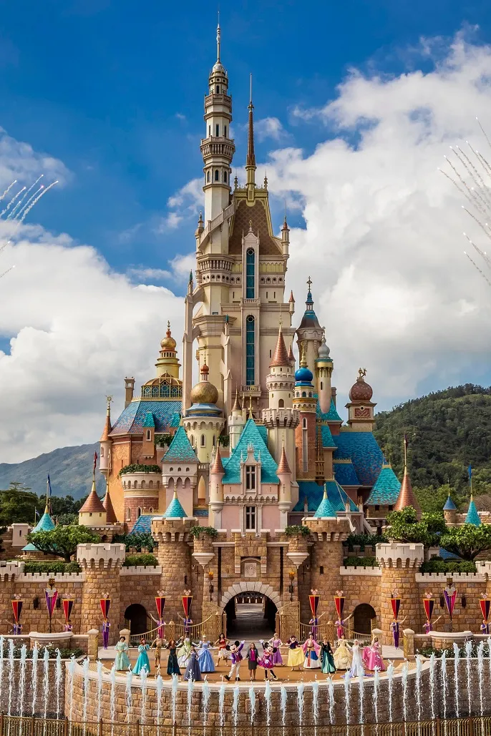

Notes:
看到一所房子，我们可以知道（P 击）房子的背后肯定有建造房子的人，即建筑师。现在我们要问：

Slide 6
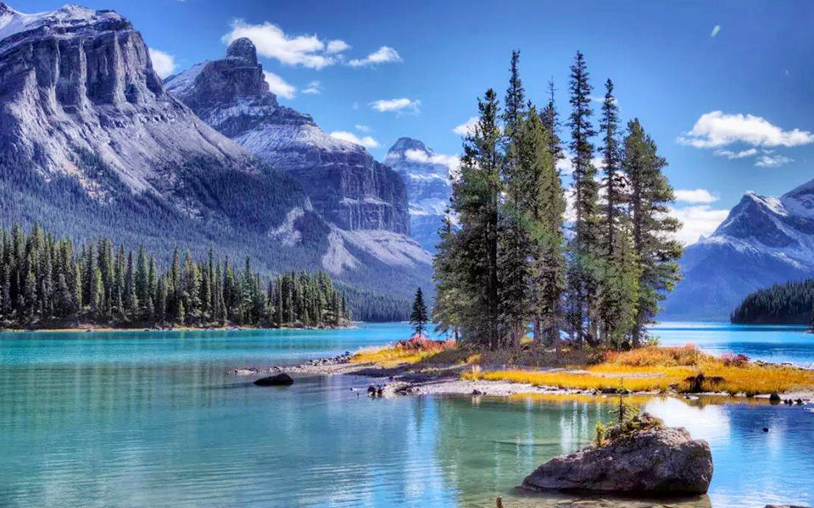
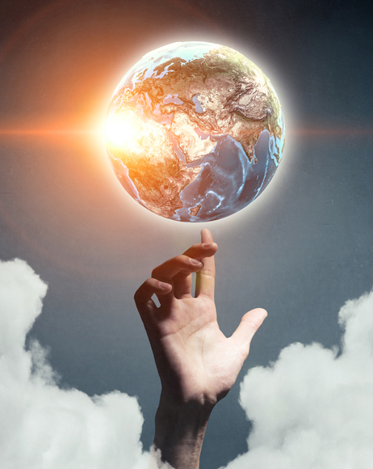

上帝存在吗？
Notes:
这个自然界充满了各类神奇的自然现象，那么这个大自然的背后是否也有一位创造者上帝呢？上帝存在吗？

Slide 7
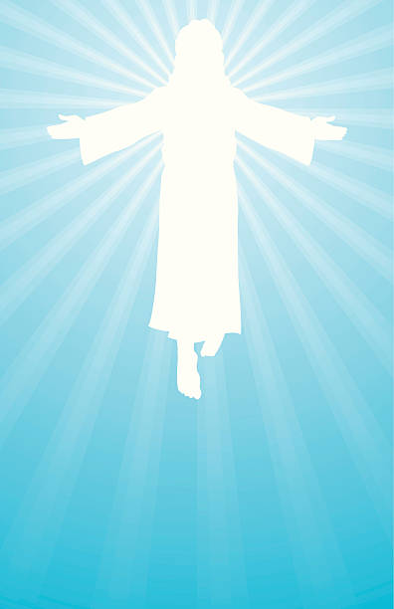
调查问卷
你认为上帝存在吗？
2. 你怎么知道他存在？
3. 你知道如何向人说明上帝是存在的吗？
Notes:
【老师采访几位学生，请他们逐一回答下列问题：】
1. 你认为上帝存在吗？
2. 你怎么知道他存在？
3. 你知道如何向人说明上帝是存在的吗？
如果你对这三个问题感到过困惑，那接下来，我们就来一一解答。
【老师带领学生作课前祷告。】

Slide 8
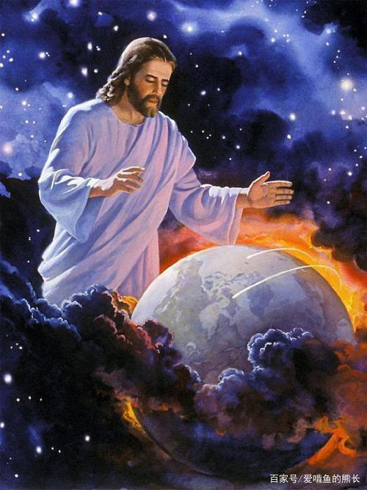
上帝存在吗？
上帝存在。
创世记1:1 起初，上帝创造天地。
Notes:
先从第一个问题开始：上帝存在吗？
回答是：上帝肯定是存在的。圣经的第一句话就告诉我们上帝是宇宙的创造者。创世记 1:1 起初，神创造天地。
既然上帝创造天地万有，那他当然存在，不然他怎么创造呢？

Slide 9
2. 如果上帝是客观存在的，怎么确认他存在呢？
罗马书1:20 自从造天地以来，神的永能和神性是明明可知的，虽是眼不能见，但藉着所造之物，就可以晓得，叫人无可推诿。
罗马书1:20 自从造天地以来，神的永能和神性是明明可知的，虽是眼不能见，但藉着所造之物，就可以晓得，叫人无可推诿。
“所造之物”：自然界。
各种自然现象和生命体都能让人晓得上帝是存在的。
Notes:
第二个问题：如果上帝是客观存在的，怎么知道他存在呢？这个问题的答案隐藏在罗马书 1:20“自从造天地以来，
神的永能和神性是明明可知的，虽是眼不能见，但藉着所造之物，就可以晓得，叫人无可推诿。”
★ 教学小技巧
此处老师可以用不同方式引导孩子把经文读 2-3 遍，例如：第一遍把重音放在每个逗号后的第一个字，
第二遍把重音放在每个逗号后的第二个字；最后每个人用最快的速度来读。
【老师提问】关于“怎么确认上帝存在”，经文教了我们什么方法？（邀请 1-2 位学生作答）答案是（P 击） “藉着所造之物，就可以晓得上帝存在”。
什么是所造之物？谁能给出一些例子？（邀请学生作答）（P 击） “所造之物”
指的是自然界。意思是：通过自然界的各种自然现象和生命体，人们就能知道上帝是存在的。

Slide 10
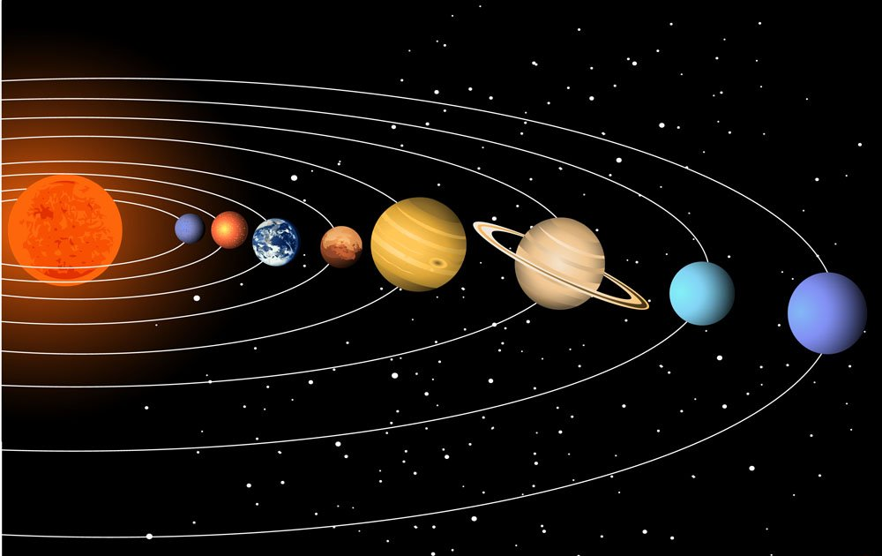
怎么确认上帝存在呢？
诗篇19:1
诸天述说神的荣耀；穹苍传扬他的手段。
Notes:
举个例子：太阳系是这个自然界的一部分，透过太阳系，我们就能确认上帝是存在的。怪不得诗篇 19:1 说：诸天述说神的荣耀；穹苍传扬他的手段。

Slide 11

藉着“所造之物”，
晓得上帝存在
Notes:
再比如说各类植物，例如玫瑰花也是自然界的一份子，按照罗马书给出的方法，借着自然界中的所造之物“玫瑰花”，我们就能晓得玫瑰花的背后有一位创造者上帝。

Slide 12
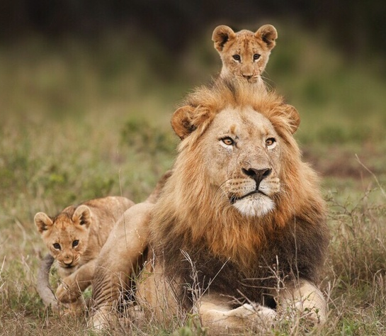
藉着“所造之物”，
晓得上帝存在
Notes:
还有各类动物，例如狮子也是自然界的生物，按照相同的逻辑，借着自然界的造物“狮子”，我们也能知道狮子的背后有一位创造者上帝。大家清楚罗马书 1:20 的这个逻辑了吗？清楚的同学请做出“OK”的手势。
【实物教学：老师把玩具拿在手中】大家是否发现，这个逻辑和我们怎么确认玩具的背后有玩具设计师也是一样的？

Slide 13
Notes:
透过玩具，我们知道玩具的背后肯定有玩具设计师。
【老师掏出自己的手机】透过手机，我们知道手机的背后肯定有手机制造商。

Slide 14
Notes:
同样，透过自然界的所造之物，我们知道自然界的背后肯定也有创造者上帝。

Slide 15
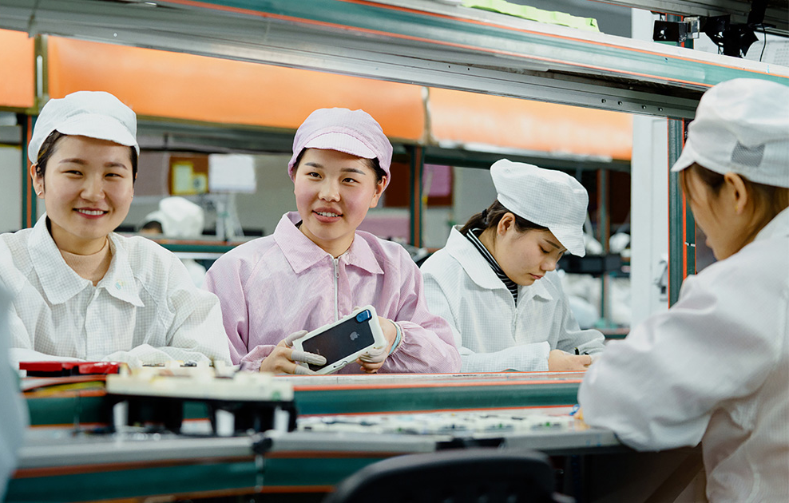
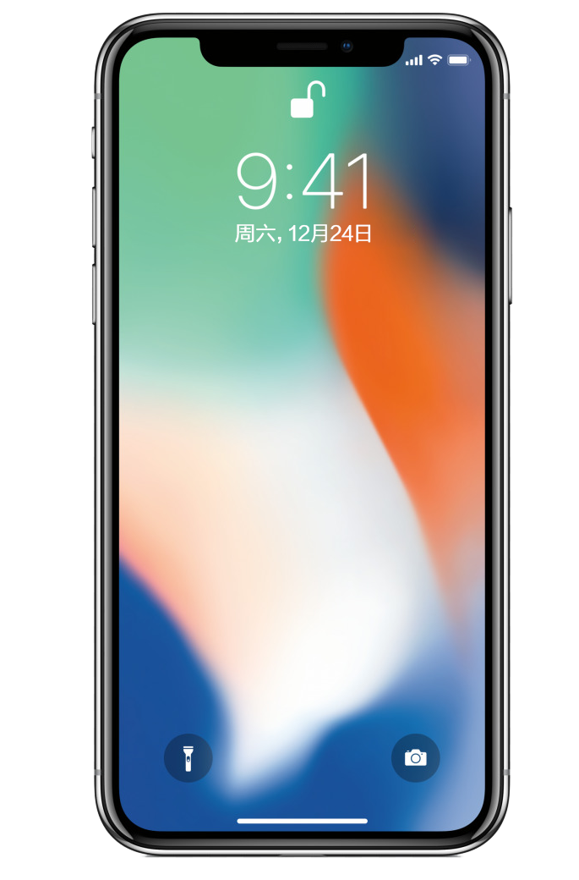
手机和制造手机的人一样吗？
他们有相同的属性吗？
Notes:
现在难度升级，请问手机和制造手机的人类一样吗？他们具有相同的属性吗？（等候学生回答）肯定不。人类比手机要高级得多、复杂得多。人类的属性和人类的发明物的属性是完全不同的。

Slide 16
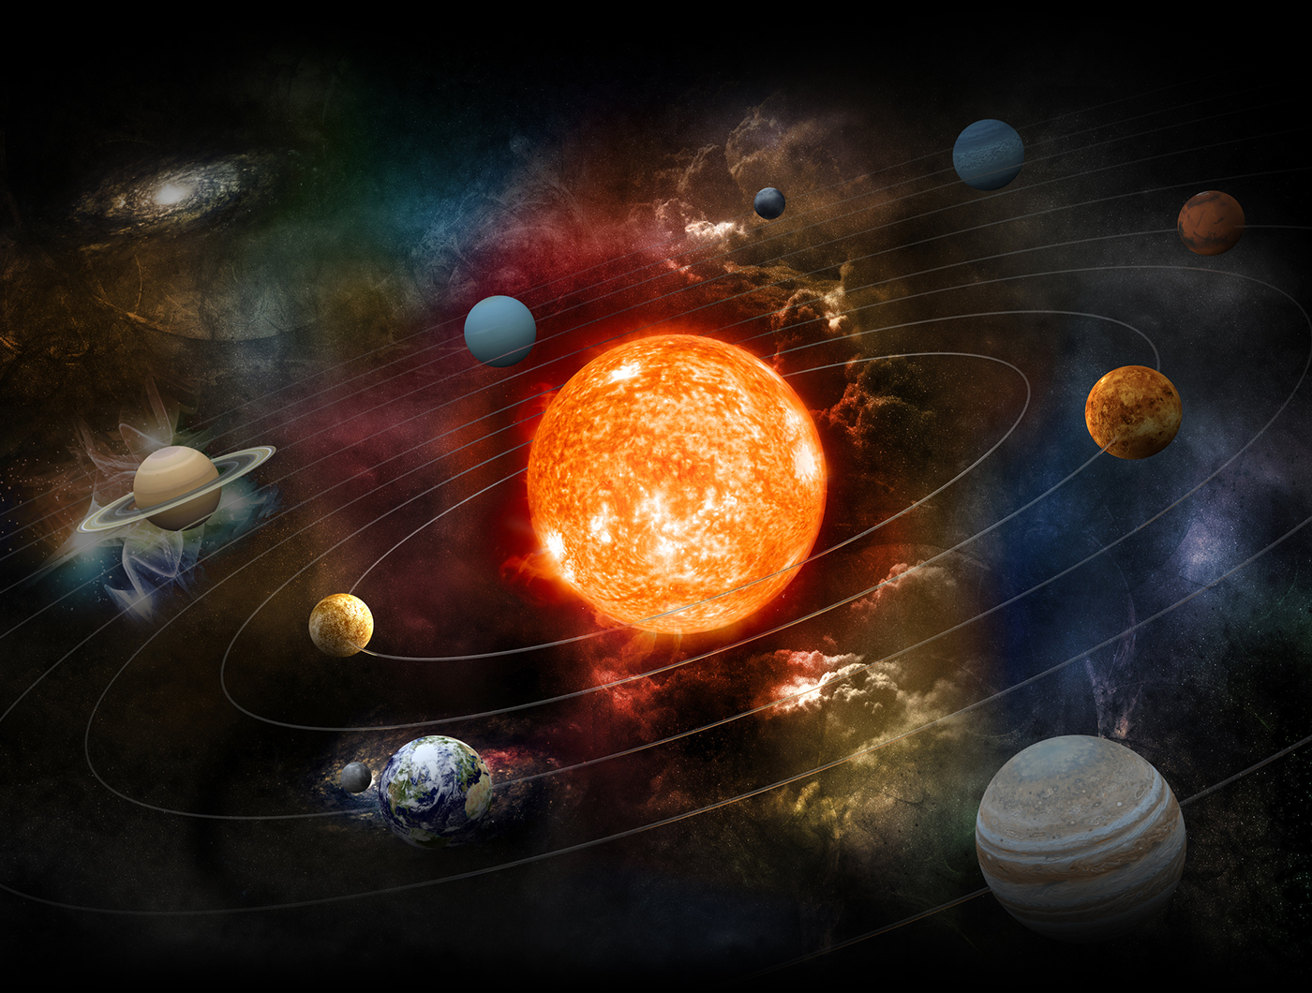
上帝和他所创造的物质宇宙
是一样的属性吗？
Notes:
上帝创造了这个自然界，自然界就是这个物质宇宙；那上帝和他所创造的物质宇宙是一样的属性吗？（等候学生回答）肯定也不一样。现在我们要问：这个自然界的创造者有什么特殊的属性？

Slide 17
怎么确知有一位神？
罗马书 1:20
自从造天地以来，神的永能和神性是明明可知的，虽是眼不能见，但藉着所造之物，就可以晓得，叫人无可推诿。
永能
超自然的能力；
神的
属性
非物质的本性；
超越物质宇宙之外；
不受自然规律的约束。
神性
Notes:
让我们回到罗马书 1:20，请找出神的两个属性。
罗马书 1：20 自从造天地以来，神的永能和神性是明明可知的，虽是眼不能见，但藉着所造之物，就可以晓得，叫人无可推诿。
（P 击）这节经文提到神的两个属性，（P 击）第一个属性是“永能”，就是“永恒的能力”，也就是“超自然的能力”。（P 击）第二个属性是“神性”，表示上帝是非物质的，他是个灵。神的这两个属性意味着：他不属于我们这个由物质、能量、空间、时间组成的宇宙。他完全超越自己所创造的宇宙，因而他是不受到宇宙自然规律约束的。

Slide 18
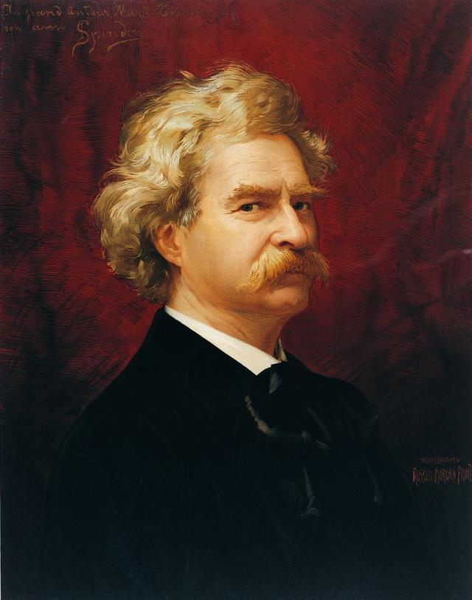
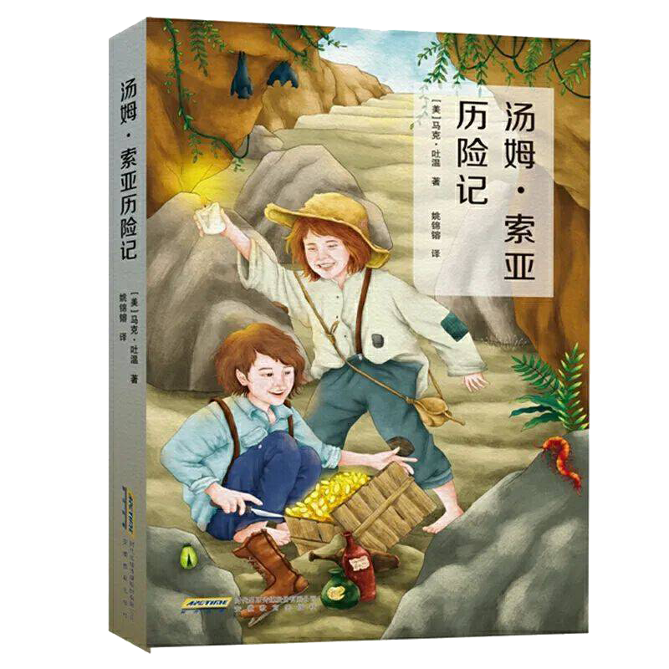
作家超越他的作品
美国作家马克•吐温的
《汤姆索亚历险记》
Notes:
打个比方吧。我们知道所有的小说都是作家用智慧创作出来的，每部作品都有人物、情节、时间和地点等，但作家本人却是不受自己作品中的这些时间、情节所限制。
例如：美国作家马克·吐温的《汤姆索亚历险记》，其中有一段情节是这样的：

Slide 19
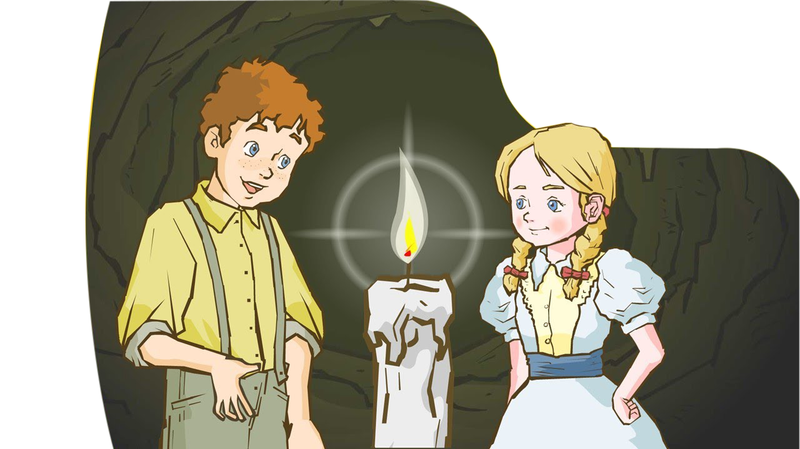
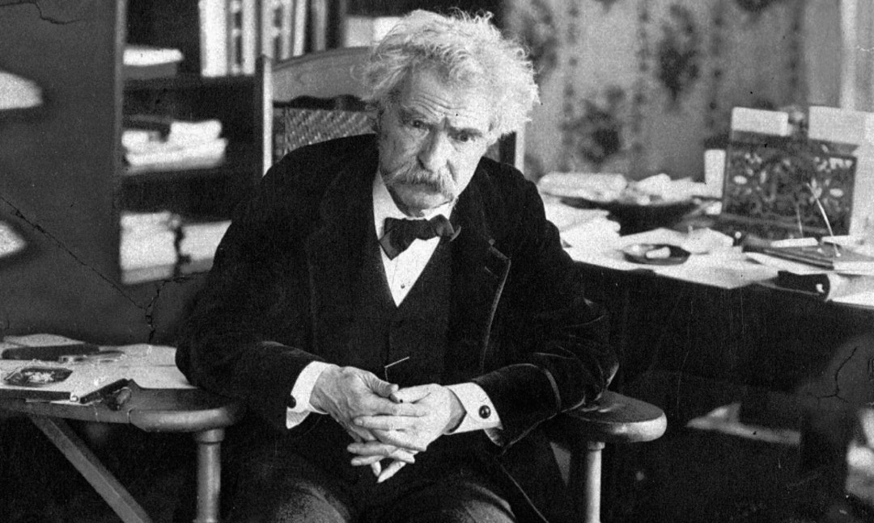
作家超越他的作品
有一次汤姆外出探险，被困在一个洞里遭受了三天三夜的疲劳和饥荒，后来获救，乘敞篷车重新回到小镇上
              （提炼自人教版语文六年级下册第7课《汤姆索亚历险记》）。
Notes:
有一次汤姆外出探险，被困在一个洞里遭受了三天三夜的疲劳和饥荒，后来获救，乘敞篷车重新回到小镇上（提炼自人教版语文六年级下册第7 课《汤姆索亚历险记》）。虽然小说中的主人公汤姆外出探险、被困山洞饿了三天，但是小说的作者马克·吐温既不会因此被困在山洞里写作，也不会因此饿肚子三天，因为作家独立于自己的作品之外，完全不受到他作品里的时间、空间、情景等的限制。

Slide 20
神超越他所创造的物质宇宙
Notes:
同样的，神创造了这个宇宙，他也不会受到宇宙中自然规律的限制。例如：我们（人）只能一次出现在一个地方；但神却是无处不在的；因为他超越时间和空间，不会受到自然规律的任何束缚。

Slide 21
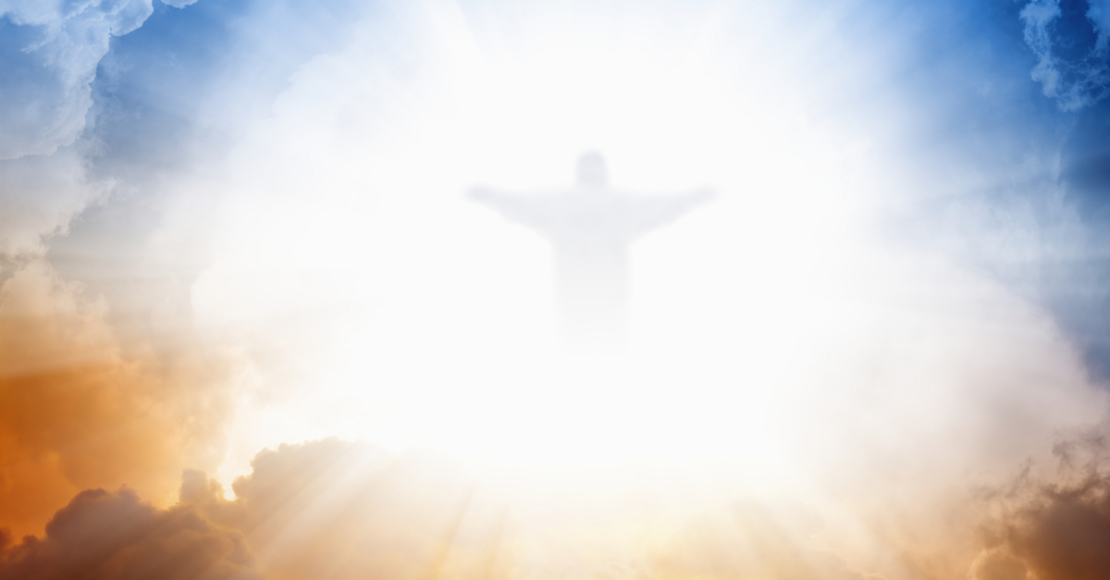
问：为什么人不可能看到真神？
答：上帝是非物质的，他是人肉眼不可能看到的。
因为人肉眼所见的都是物质, 但真实的创造者是非物质的。
Notes:
了解了神的属性后，我们就能知道为什么人不可能看到真神了，因为真神上帝是非物质的，他是人的肉眼不可能看到的。人肉眼所见的都是物质，但真实的创造者是非物质的，现在你明白为什么我们人的肉眼看不到真神了吗？（等候学生回答）

Slide 22




提问环节
Notes:
接下来是问答环节，我们共有三个问题，要请出三位幸运同学来回答。
★ 教学小技巧
老师可以提前在 2-3 位学生的板凳下方贴彩色的小纸片，此处可以说：“请板凳下面有红色纸条的幸运同学来回答第一题，有蓝色纸条的回答第二题”等；以制造喜悦的课堂气氛。

Slide 23
问题1：为什么人不可能看到真神？
答：上帝是非物质的，他是人肉眼不可能看到的。
因为人肉眼所见的都是物质, 但真实的创造者是非物质的。
Notes:
问题 1：为什么人不可能看到真神？
（P 击）答：因为真神上帝是非物质的，他是人的肉眼不可能看到的。人肉眼所见的都是物质，但真实的创造者是非物质的。

Slide 24
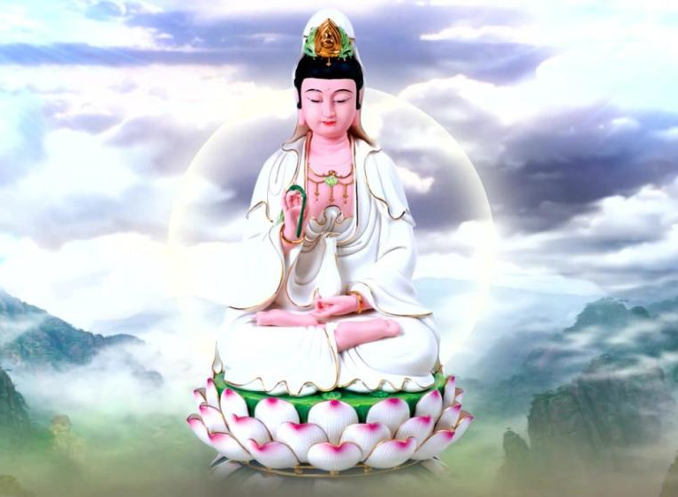
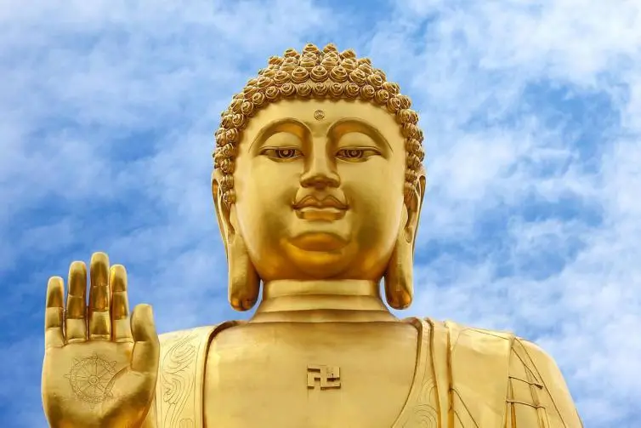
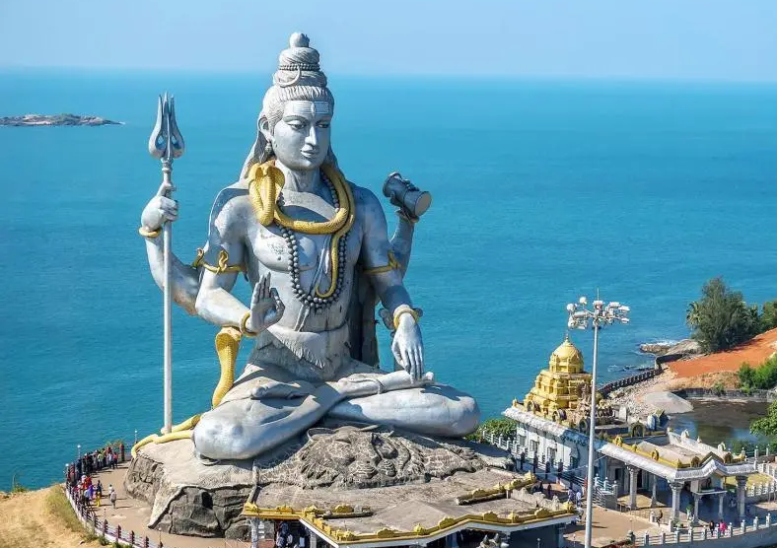
问题2：观音、如来佛等偶像是真神吗？为什么？
答：任何有形有体的偶像或菩萨都不可能是真神，因为偶像都是人肉眼能看到的物质。但真实的创造者是非物质的，是人的肉眼不可能看得见的。
Notes:
问题 2：观音、如来佛等偶像是真神吗？为什么？
（P 击）答：任何有形有体的偶像或菩萨都不可能是真神，因为偶像都是人肉眼能看到的物质。但真实的创造者是非物质的，是人的肉眼不可能看得见的。

Slide 25
问题3：如果你的同学跟你说：“给我看你的神，我就信他！”你准备怎么回答他？
答：如果有人能给你看他的神，你千万不要信，因为真神不可能是物质。我所敬拜的耶和华神是超越物质的真神上帝，所以我不能给你看。
Notes:
问题 3：如果你的同学跟你说：“给我看你的神，我就信他！”你准备怎么回答他？
（P 击）答：如果有人能给你看他的神，你千万不要信，因为真神不可能是物质。我所敬拜的耶和华神是超越物质的真神上帝，所以我不能给你看。

Slide 26

真神上帝是非物质的
是人肉眼不能见的
罗马书1:20 自从造天地以来，神的永能和神性是明明可知的，虽是眼不能见，但藉着所造之物，就可以晓得，叫人无可推诿。
Notes:
这里要掌握的重点是：真神上帝是非物质的、是人肉眼不能见的。这也是圣经罗马书 1:20 早已告诉我们的。
【老师请学生先尝试背诵罗马书1:20，再给出经文】 （P 击）自从造天地以来，神的永能和神性是明明可知的，虽是眼不能见，但藉着所造之物，就可以晓得，叫人无可推诿。

Slide 27

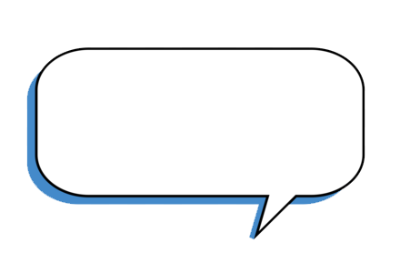
学以致用
你将如何
向你的同学说明上帝是存在的？
Notes:
学了这么多，现在你知道如何向你的同学说明上帝是存在的了吗？【此处老师请 1 位同学示范即可】
★ 转接语：接下来，请认真观看一段视频，看看视频是怎么帮人确认上帝是存在的；看完视频后，要完成学习单。

Slide 28

视频：怎么确认上帝存在？
Notes:
（P 击）观看视频：怎么确认上帝存在？

Slide 29
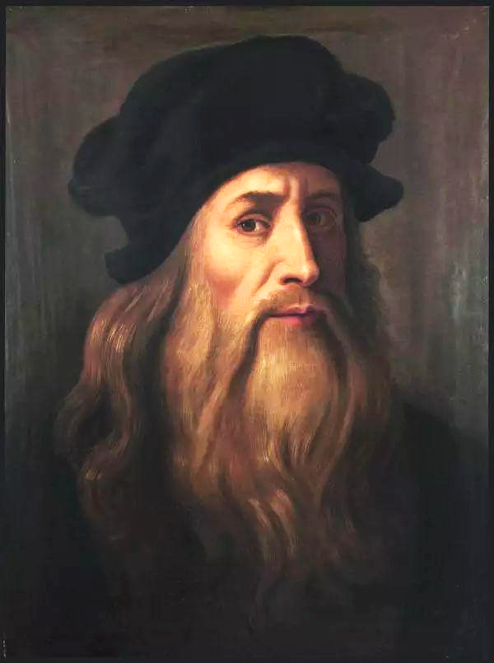
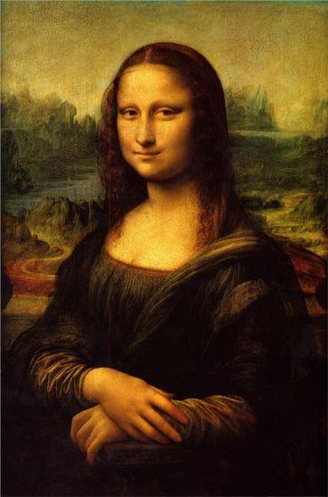
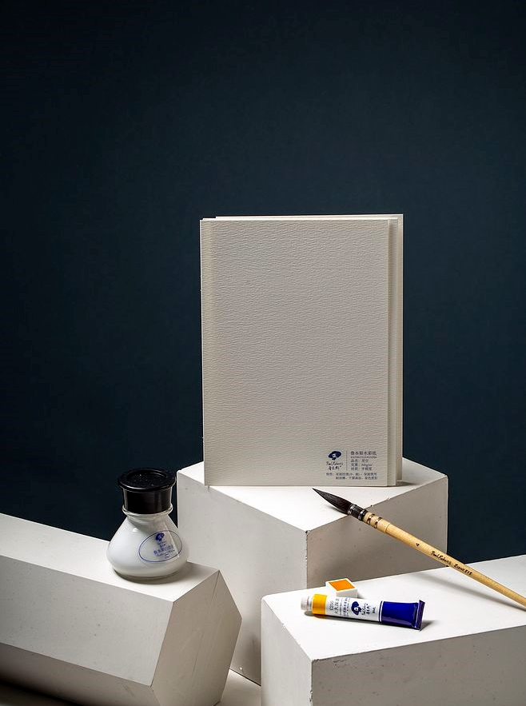
照图填空—怎么确认达芬奇存在？
没有
看过
我1. 见过达芬奇
我2.
蒙娜丽莎
蒙娜丽莎
3. 是颜料一接触到画布就自发形成的!
确认
结论
不可能
我4.
画家达芬奇存在
Notes:
完成学习单：照图填空（3 分钟）
我 1. （P 击）没有见过达芬奇
我 2. （P 击）看过《蒙娜丽莎》
《蒙娜丽莎》3. （P 击）不可能 是颜料一接触到画布就自发形成的 !
我 （P 击）4. 确认画家达芬奇存在

Slide 30
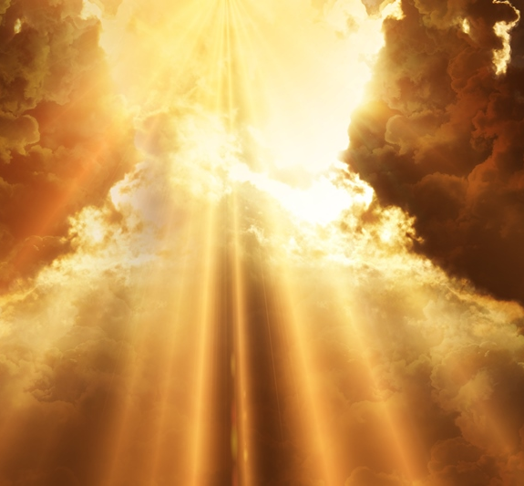
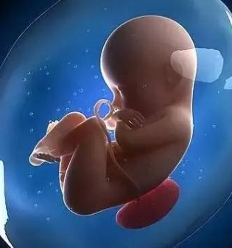
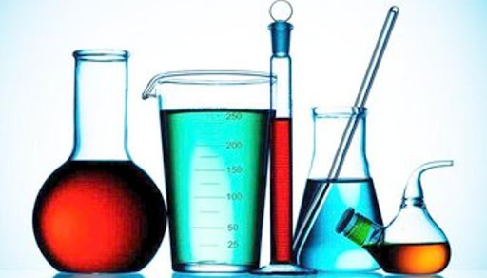
不能
没有
见过
化学分子7. 自动形成生命体
我5.
见过神
我6.
生命体
判断
确认创造者
9. ！
必须被设计、用智慧被8. ！
存在
创造
Notes:
我 5. （P 击）没有见过神
我 6. （P 击）见过生命体
化学分子 7.（P 击）不能自动形成生命体
必须被设计、用智慧被 8.（P 击）创造 !
确认创造者9. （P 击）存在 !

Slide 31
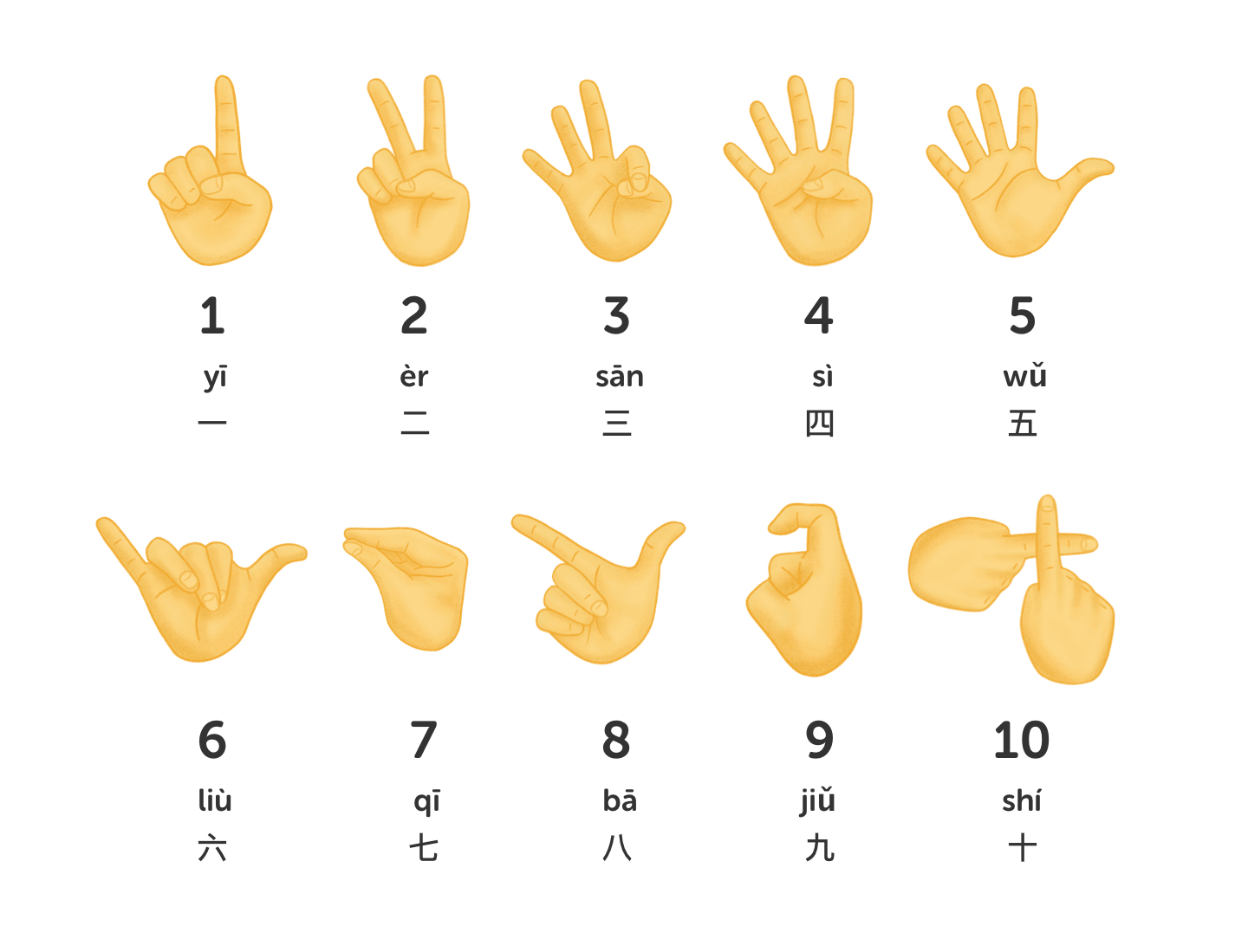
对于“如何确认上帝存在”的方法，你掌握了吗？
请用手势比出相应的数字。1 代表最低，10代表最高。
Notes:
请问对于“如何确认上帝存在”的方法，你掌握了吗？请用 PPT 中的手势比出相应的数字。1 代表最低，10 代表最高。
★ 转接语：可见，相信上帝的存在完全是有道理和有逻辑的，根本不是什么迷信行为。但是如果你听到你的同学对你说“相信基督教的神是迷信”，你准备怎么回答他？

Slide 32
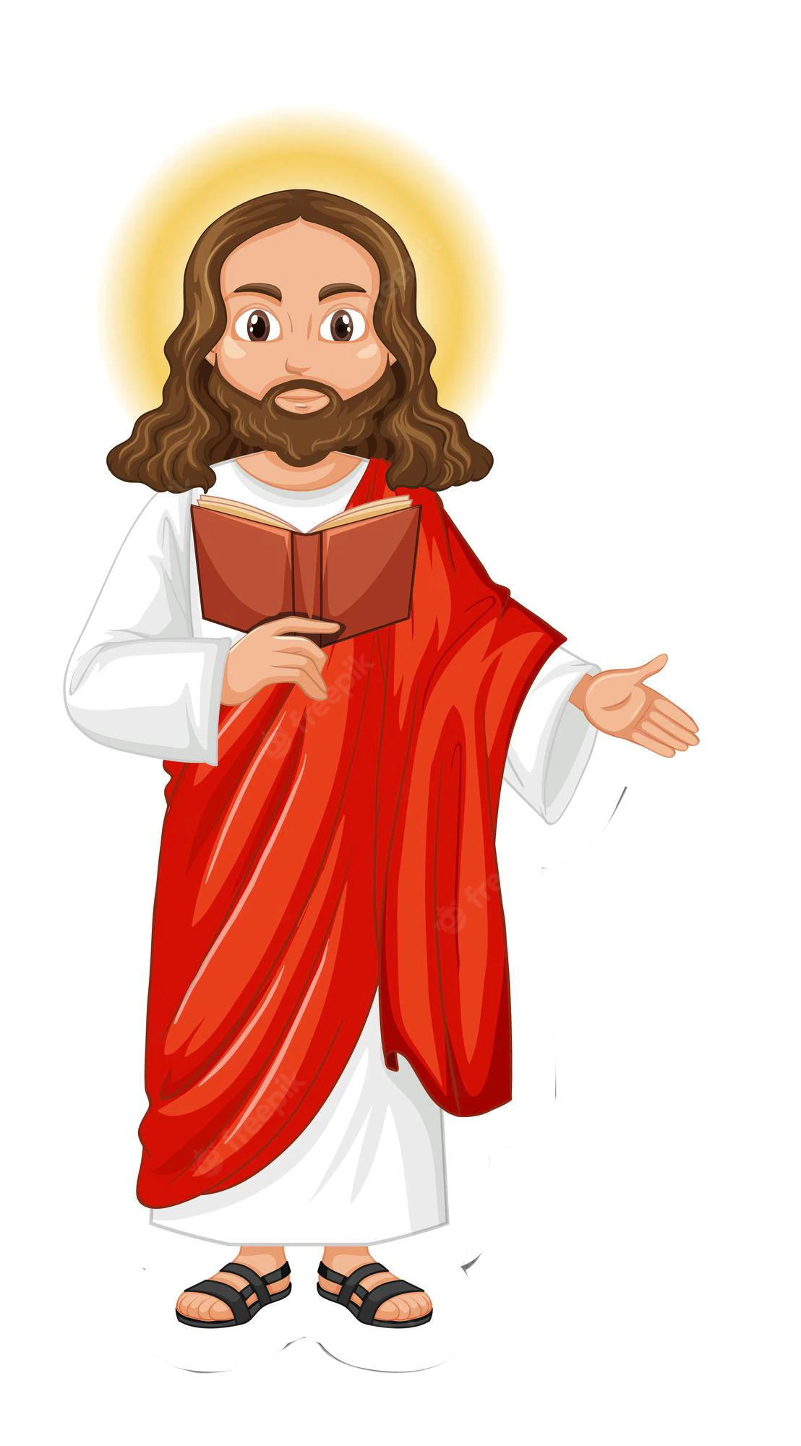
你认为相信圣经中的上帝是迷信吗？为什么？
Notes:
你认为相信圣经中的上帝是迷信吗？为什么？
★ 教学小技巧
老师将左右或前后相邻的两位学生分为一组，先玩一局石头剪刀布，让赢家 A 先发问，另一位同学 B 作答。接着两个人互换角色，B 问A 答。两人互问的时间限定在 2 分钟内。讨论结束后，抽两位同学简短分享。
★ 转接语：刚才大家都思考并回答了这个问题，接下来我们来阅读一组对话，
看看故事中的同学是怎么回应这个问题的，而我们又可以从中学习到什么呢？
★ 转接语：读完了这组对话后，你学到了什么？请把你刚才所学到的活用出来。
接下来请和你刚才的小伙伴再来轮流回答一次这个问题。你这次的回答和上一轮会有什么不同？
轮流演绎对话：你认为相信圣经中的上帝是迷信吗？为什么？
★ 教学小技巧
如果课程进行到这里，仍有个别学生说上帝不存在或者认为相信这位上帝是迷信的话，老师视实际需要采用如下步骤来帮助：
1. 先问孩子他为什么这样认为。例如：你为什么说上帝不存在？
2. 再问孩子：如果不是上帝创造，那世上一切从哪里来？如果孩子回答进化，
3. 马上告诉他科学已经证明进化论是错误的，在接下来几节课就会看到，邀请他继续耐心来探索。
4. 如果孩子问“那上帝从哪里来？”或说“神有很多”“人也能变成神”等言论，请他阅读附录，附录都有解答。

Slide 33
调查问卷
上帝存在吗？
上帝肯定存在。
Notes:
不知不觉，今天的课上到这里就结束了，这一节课我们解答了三个大问题：【老师可以请学生集体回答下列问题】
上帝存在吗？
（P 击）答：上帝肯定是存在的。

Slide 34
调查问卷
2. 怎么知道他存在？
通过“所造之物”，也就是自然界，就可以知道上帝是存在的。
Notes:
怎么知道上帝存在呢？
（P 击）圣经说：通过“所造之物”，也就是自然界，就可以知道上帝是存在的。

Slide 35
Notes:
正如通过《蒙娜丽莎》，我们可以知道它的背后有画家；或者通过玩具，
我们可以知道玩具的背后有玩具设计师一样。还有，

Slide 36

调查问卷
3. 相信上帝的存在是迷信吗？
不！相信上帝的存在绝对不是迷信，而是合情合理、有根有据的。
Notes:
相信上帝的存在是迷信吗？
（P 击）答：不！相信上帝的存在绝对不是迷信，而是合情合理、有根有据的。
记住今天的主要经文：

Slide 37
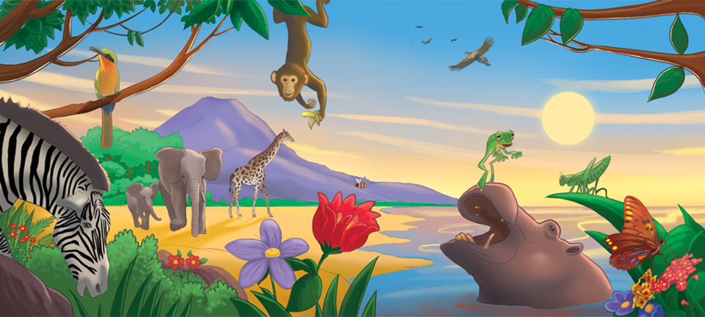
重点经文
罗马书1:20 自从造天地以来，神的永能和神性是明明可知的，虽是眼不能见，但藉着所造之物，就可以晓得，叫人无可推诿。
Notes:
罗马书 1：20 自从造天地以来，神的永能和神性是明明可知的，虽是眼不能见，但藉着所造之物，就可以晓得，叫人无可推诿。
最后我们来反思一下：

Slide 38
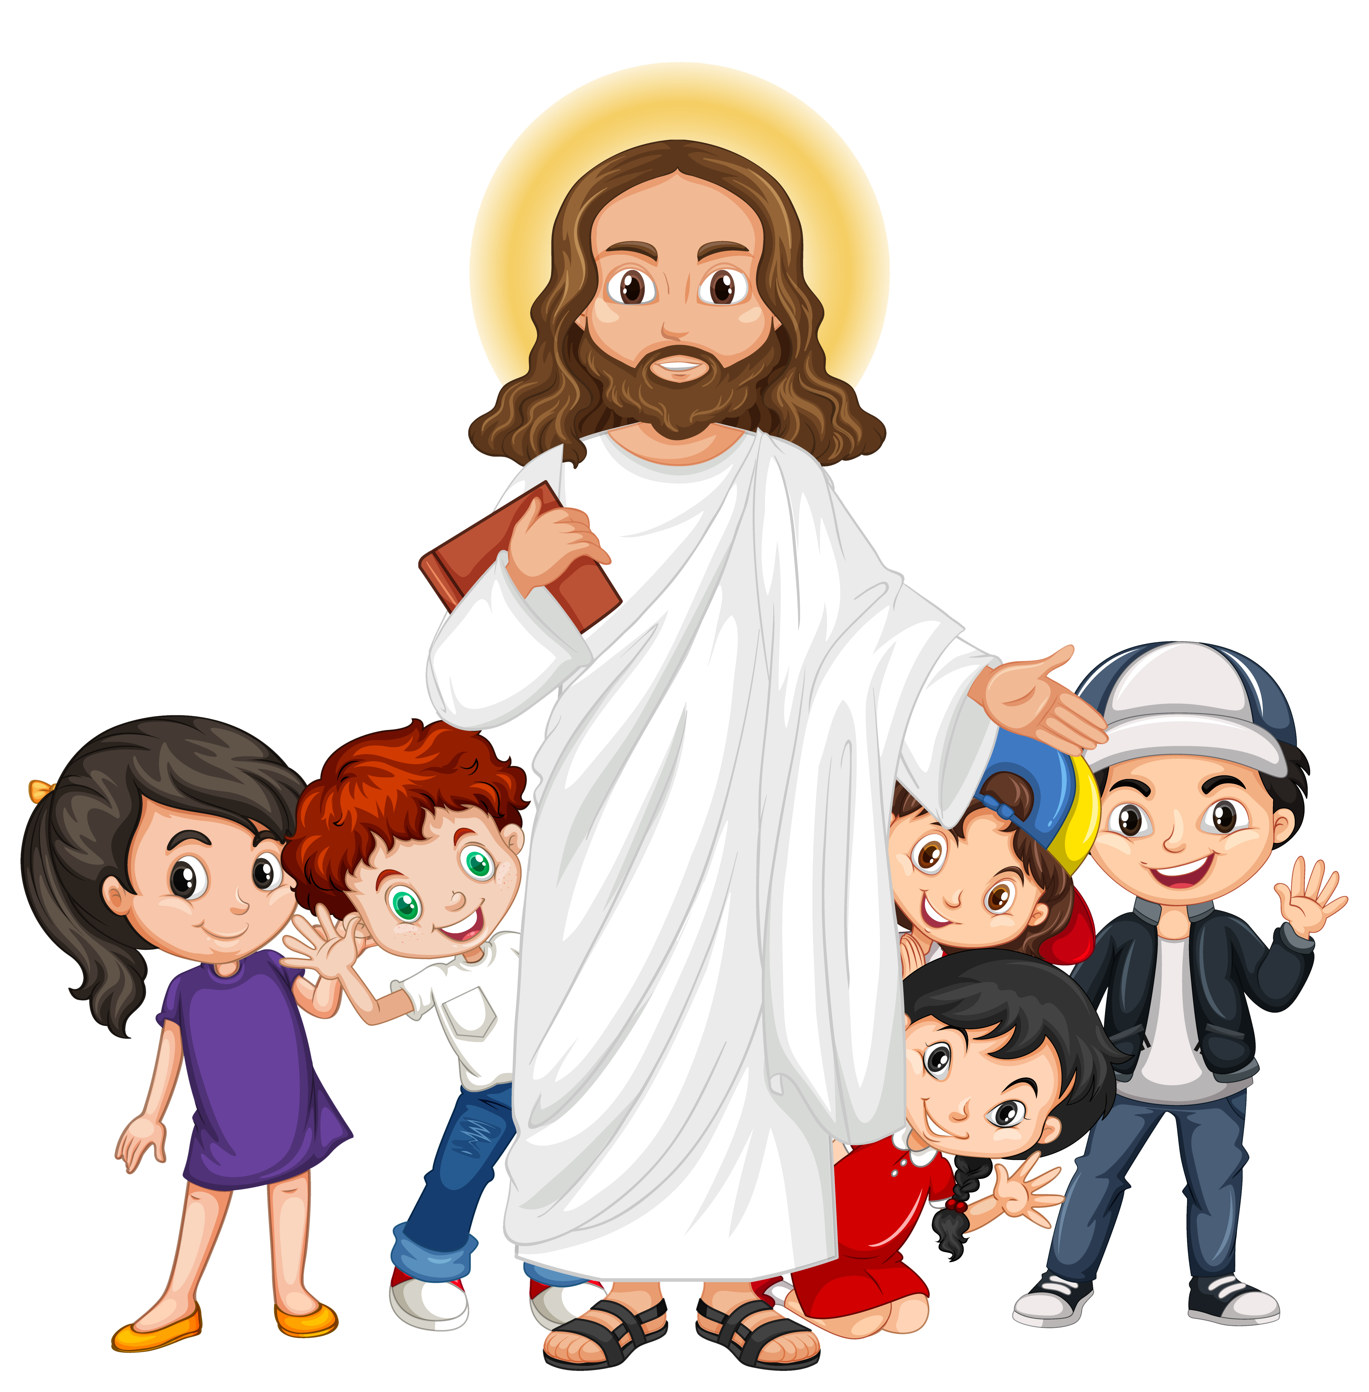
反思
1. 你自己平常是怎样对待这位真实存在的上帝的？
2. 学完这节课之后，你准备如何来回应这位上帝呢？
Notes:
既然上帝是真实存在的，而且他每时每刻都在观看你，那你自己平常是怎样对待这位上帝的呢？你是否有相信他、顺服他，每天读他的话语？还是不理他、不信他、也不听他的话？
（P 击）学完这节课之后，你准备如何来回应这位真实存在的上帝呢？

Slide 39

祷告结束
Notes:
祷告结束。

